Slide 1
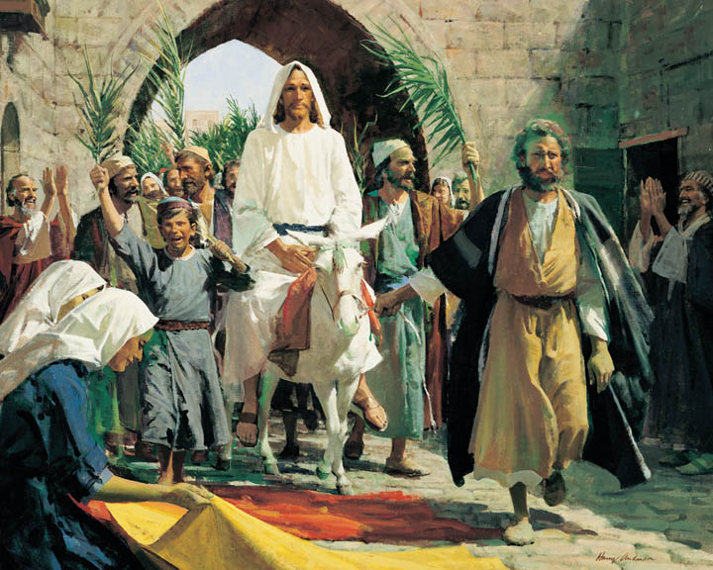
進入耶路撒冷 聖歌隊 獻詩

Slide 2
和散那大闢的後裔 祂欲得著祝福 和散那大闢的後裔 祂欲得著祝福 來唱和散那 和散那 歸佇至高 來唱和散那 和散那 歸佇至高

Slide 3
君王欲淨進入耶路撒冷 祂欲得著祝福 百姓手搖棕樹迎接 祂欲得著祝福 和散那大闢的後裔 祂欲得著祝福 和散那大闢的後裔 祂欲得著祝福

Slide 4
來唱和散那 和散那 歸佇至高 來唱和散那 和散那 歸佇至高 君王欲淨進入耶路撒冷 祂欲得著祝福 百姓手搖棕樹迎接 祂欲得著祝福

Slide 5
祂是是誰 是先知對加利利 祂是是誰 奉主名來 通得著祝福 榮光主上帝

